Slide 1
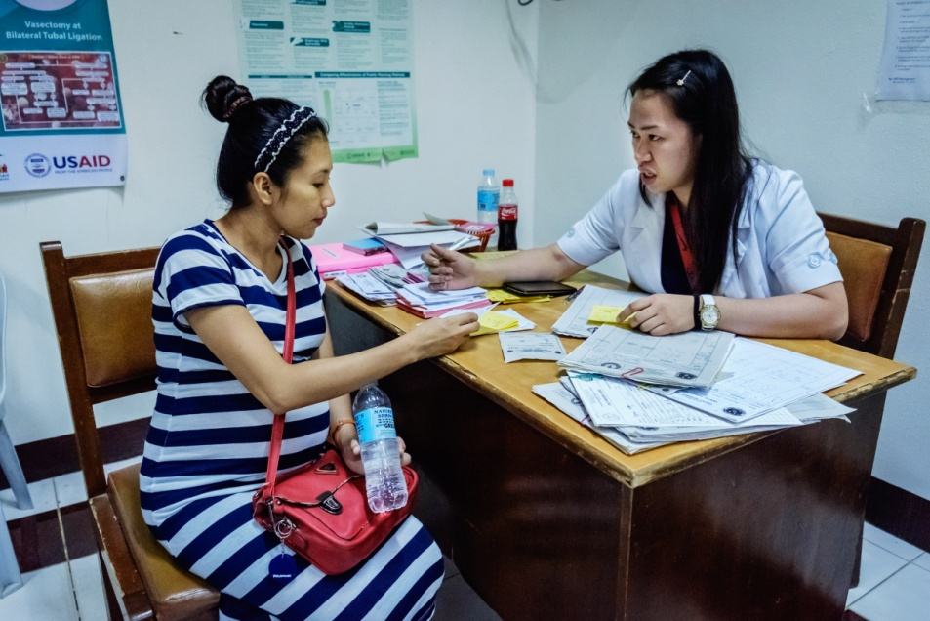
Sesión 17.
Preparación prenatal para la lactancia materna
© OMS/Yoshi Shimizu

Slide 2
Sesión 17. Objetivos
Preparación prenatal para la lactancia natural
Después de completar esta sesión, los participantes serán capaces de:
esbozar la información que se debe abordar con las embarazadas;
explicar la diferencia entre las sesiones prenatales individuales y en grupo, y
practicar las habilidades de asesoramiento para abordar la lactancia materna con una embarazada.

Slide 3
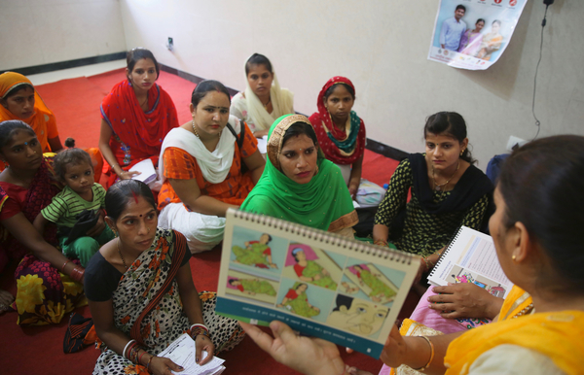
Tema de atención prenatal:
Importancia y manejo de la lactancia materna
Asesore a todas las embarazadas mostrando que usted desea ayudarles.
Asesore a las jóvenes o las que tienen su primer bebé.
Asesore a todas las mujeres acerca de la lactancia materna al menos dos veces en control prenatal.
Recuerde: La preparación prenatal de los pechos no es necesaria.
© UNICEF/UN077916/Kapoor

Slide 4
Sesión en grupo:
Temas para tratar
Importancia de la lactancia materna y el calostro.
Recomendaciones mundiales sobre la lactancia materna exclusiva hasta los 6 meses y la lactancia materna continuada.
Riesgos de las leches artificiales y otros sucedáneos de la leche materna.
Qué sucede después del parto
  Contacto piel con piel inmediato y sostenido.
  Inicio temprano de la lactancia materna.
  Alojamiento conjunto.
Cómo amamantar
  Posición y agarre.
  Alimentación perceptiva y sin restricción.
  Señales de hambre y saciedad.
Permita que las mujeres hagan preguntas y conversen en grupo.
Anímelas a que compartan inquietudes, dudas y sentimientos.

Slide 5
Sesión individual:
Temas para tratar
Ofrezca a cada mujer una oportunidad de conversar en privado con usted.
¿Cuál ha sido su experiencia anterior con la lactancia materna? ¿Tuvo dificultades?
¿Tiene preguntas o preocupaciones?
Examine los pechos, si ella tiene inquietudes.
Refuerce su confianza en su capacidad de amamantar.
Considere la posibilidad de infección por el VIH, proporcione asesoramiento acerca de la prueba, la protección y la alimentación de su bebé según las recomendaciones nacionales.

Slide 6
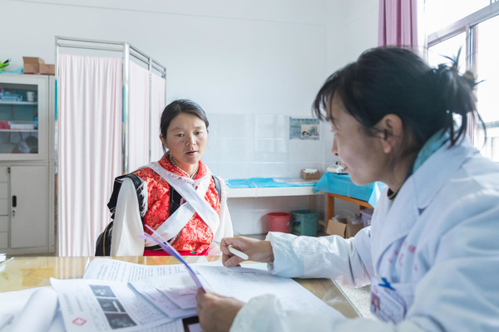
Asesoramiento prenatal
© UNICEF/UN0219972/Yuyuan

